Slide 1
Vi Xử Lý
Bài tập 1

Slide 2
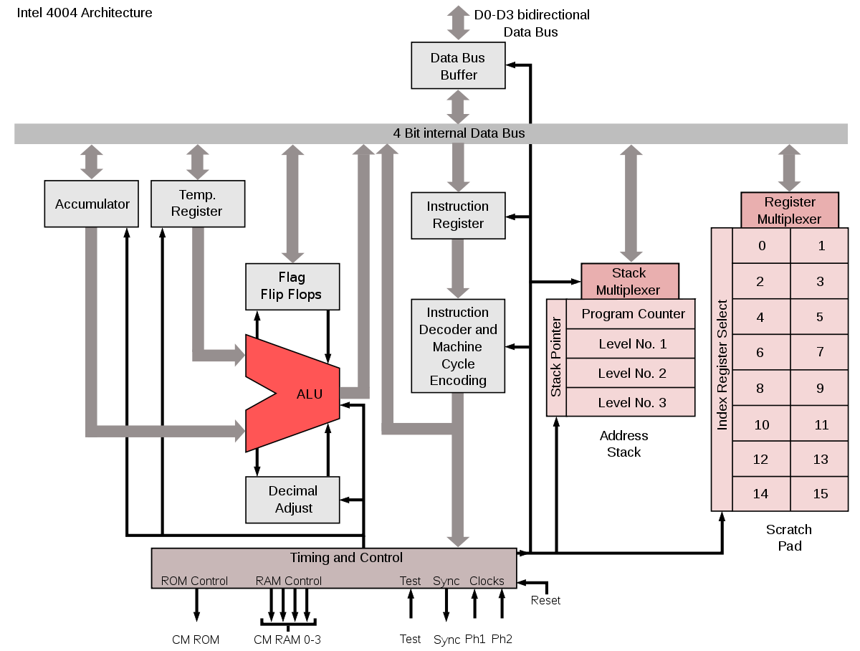
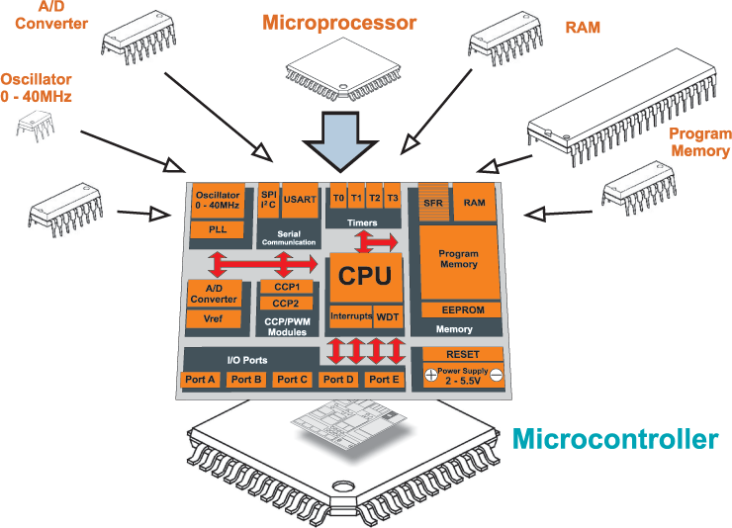
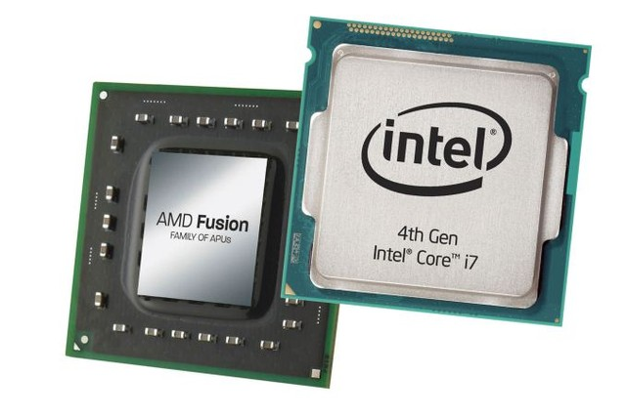
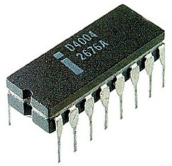
VI XỬ LÝ
(MICROPROCESSOR)
VI ĐIỀU KHIỂN
(MICROCONTROLLER)

Slide 3
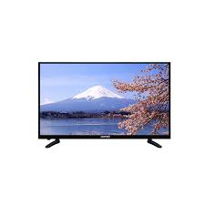





ỨNG DỤNG VI XỬ LÝ

Slide 4
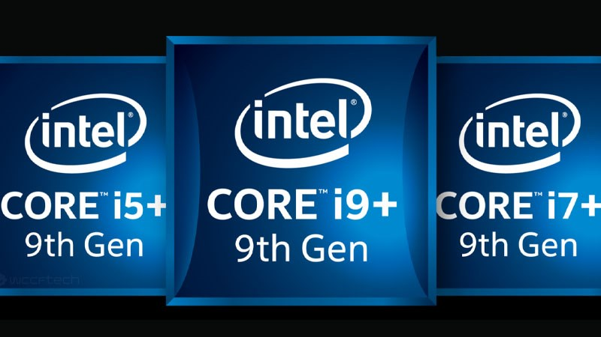
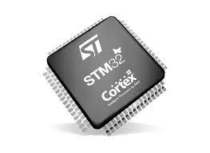
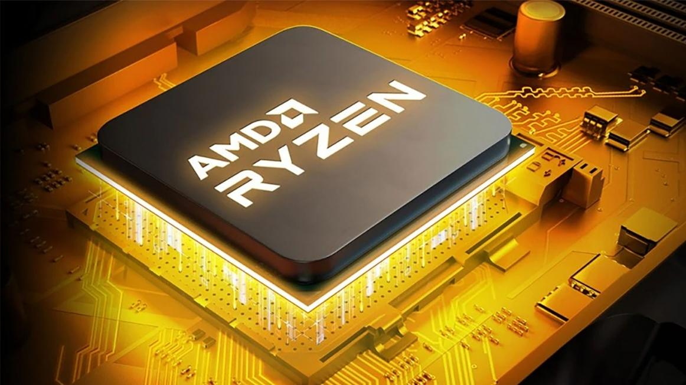
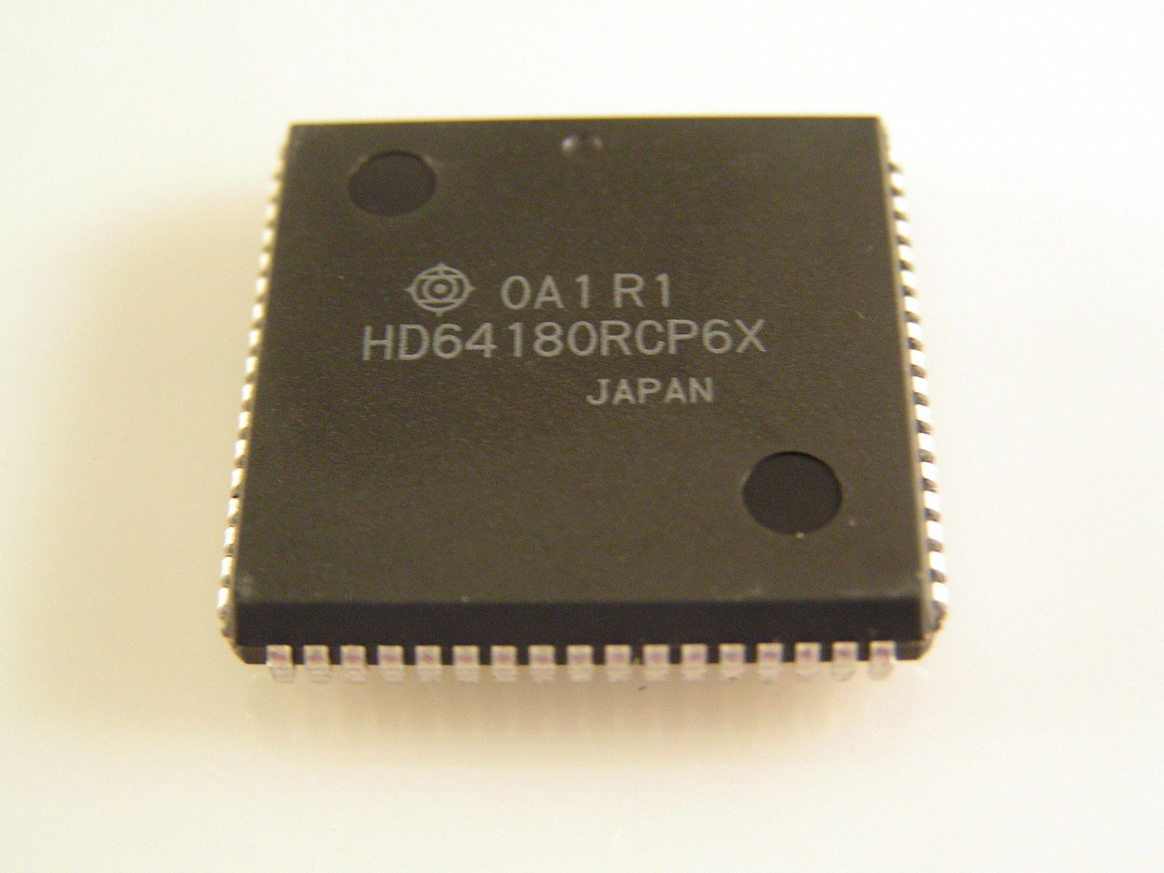
CÁC HÃNG SẢN XUẤT VI XỬ LÝ

Slide 5
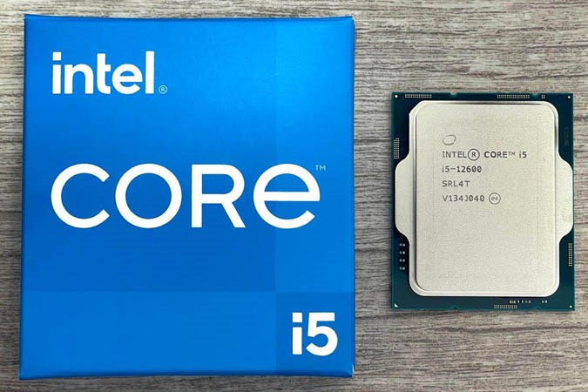
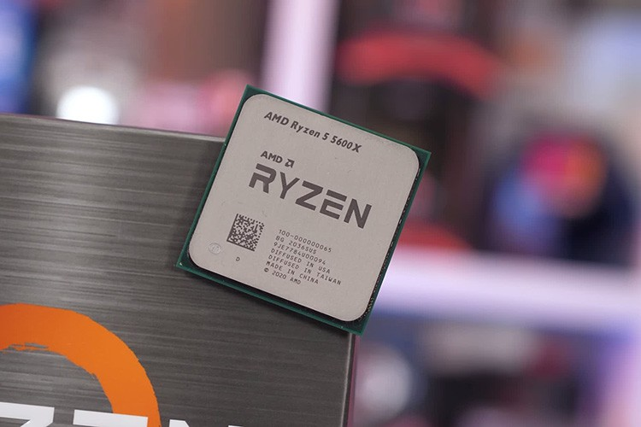
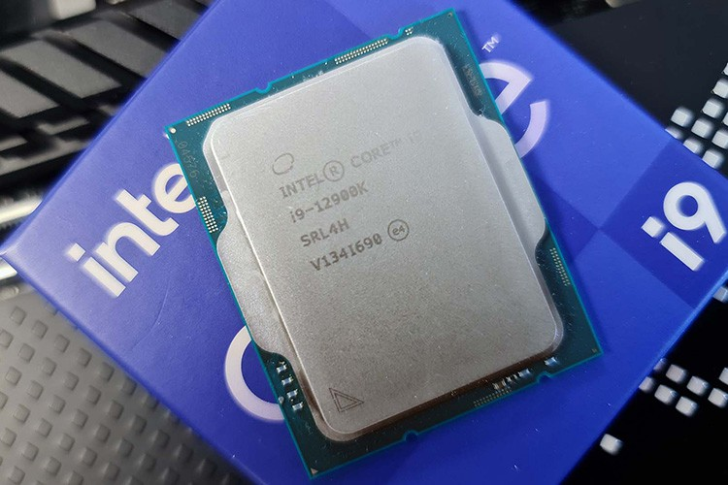
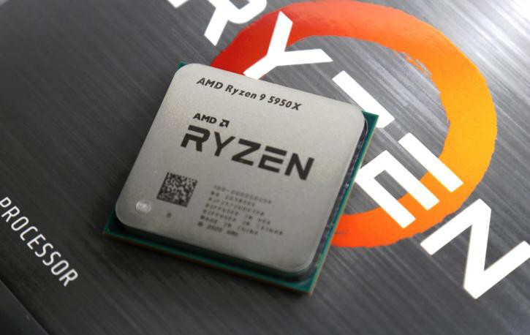
CÁC VI XỬ LÝ MẠNH HIỆN NAY

Slide 6
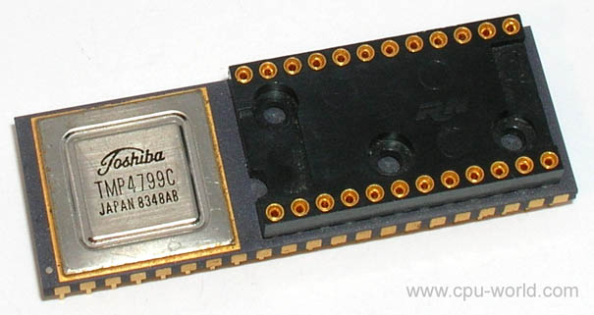
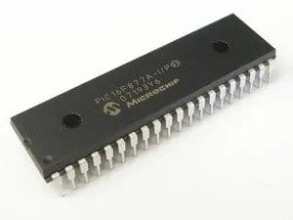
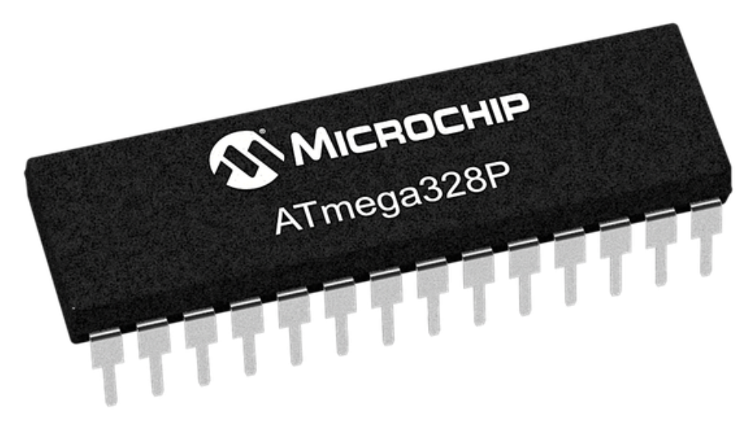
CÁC HÃNG SẢN XUẤT VI ĐIỀU KHIỂN

Slide 7
CÁC LOẠI KIẾN TRÚC TẬP LỆNH
RISC
(Reduced Instruction Set Computer)
CISC
(Complex Instruction Set Computer)
- Thực hiện lệnh đơn giản
- Thực hiện lệnh phức tạp
- Thực hiện một việc tại một thời điểm
- Thực hiện đồng thời nhiều việc trong cùng một thời điểm
- Sử dụng nhiều transitor vào để ghi
bộ nhớ
- Sử dụng transitor vào lưu trữ các chỉ thị phức tạp

Slide 8
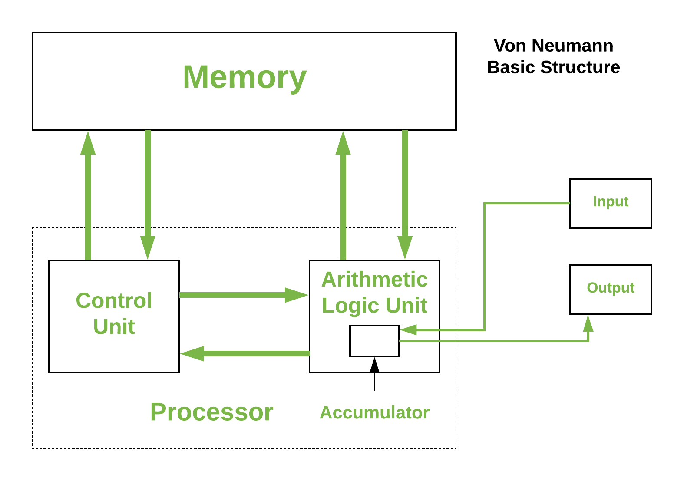
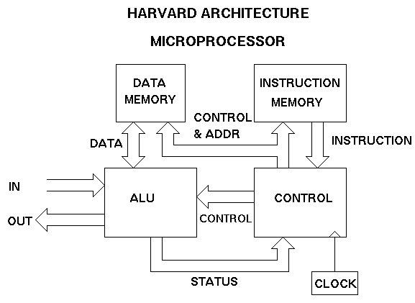
CÁC LOẠI KIẾN TRÚC BỘ NHỚ

Slide 9
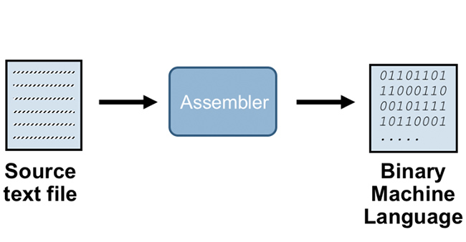
NGÔN NGỮ ASSEMBLY
- Ngôn ngữ lập trình bậc thấp (hợp ngữ)
- Sử dụng các từ gợi nhớ để lập trình

Slide 10

- Sử dụng rộng rãi
- Có tính thủ tục cao
- Cú pháp thân thiện với người lập trình
- Không cần hiểu quá sâu về cấu trúc vi xử lý
VÌ SAO DÙNG NGÔN NGỮ C CHO VI ĐIỀU KHIỂN?

Slide 11
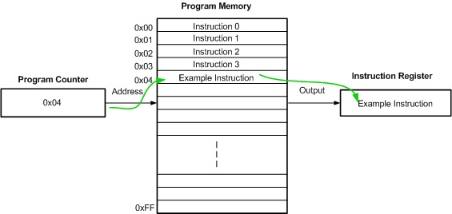
THANH GHI PC (PROGRAM COUNTER)
- Quản lý địa chỉ của bộ nhớ chương trình
- PIC reset, thanh ghi có giá trị 0000H -> PIC sẽ bắt đầu tại đó
- Ngắn mạch -> PIC có chương trình ngắt tại địa chỉ 0004H
- Phân chia theo bộ nhớ có tác dụng đối với lệnh nhảy và lệnh gọi chương trình con

Slide 12
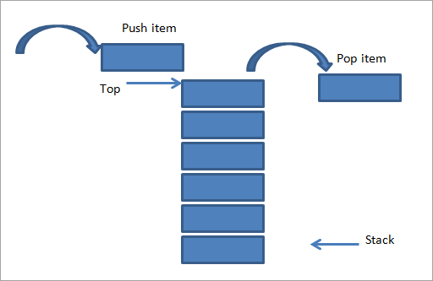
STACK (NGĂN XẾP)
- Lưu trữ dữ liệu tạm thời trong quá trình thực thi chương trình con
- Lưu trữ giá trị của biến cục bộ, địa chỉ trả về từ các hàm và giá trị trung gian

Slide 13
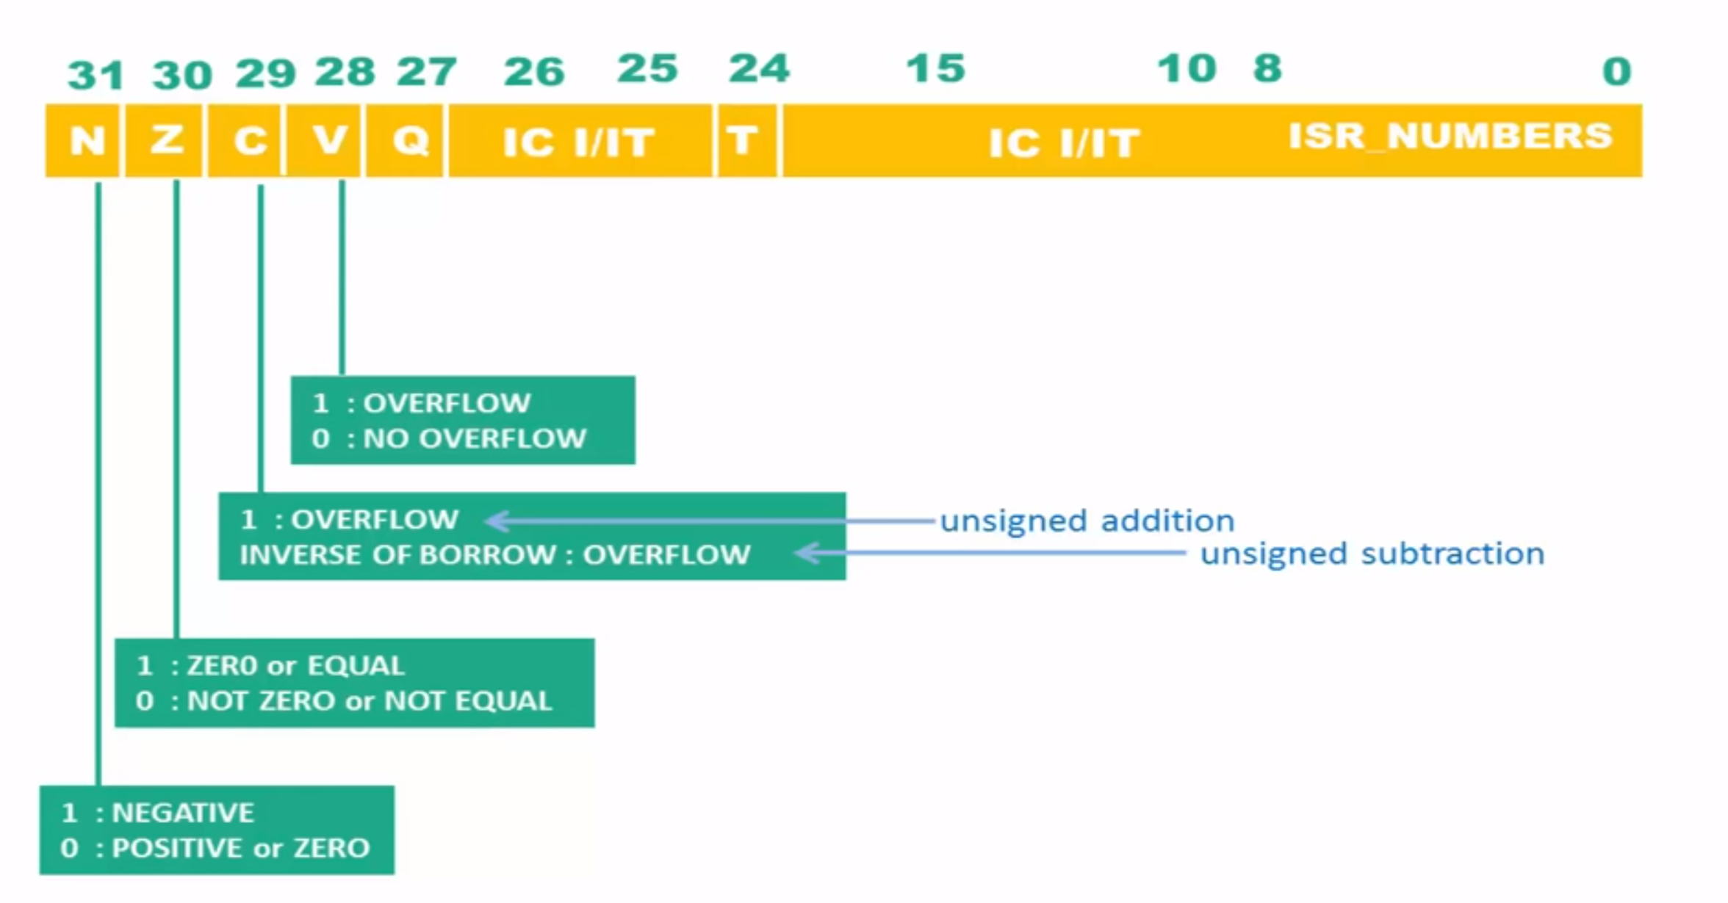
THANH GHI STATUS (STATUS REGISTER)
- Lưu trữ cờ và thông tin về trạng thái hiện tại của vi điều khiển
- Chứa các bit biểu thị như: cờ nhớ, cờ tràn số, cờ trạng thái của kết của kết quả so sánh và các cờ khác
- Sử dụng điều khiền luồng thực thi của chương trình

Slide 14
CẢM ƠN THẦY VÀ CÁC BẠN ĐÃ LẮNG NGHE

